Slide 1
Selbstorganisierende adaptive Systeme
Übungsblatt 07
Aufgabe 1
09.12.2016
Gruppe 10

Slide 2
Aufgabe 1a
Überlegen Sie sich zwei Situationen, die Sie als Koalitionsspiel modellieren können.
@ Pat
@ Stefan
Einfügen!

Slide 3
Aufgabe 1a
@ Pat
@ Stefan
Einfügen!

Slide 4
Aufgabe 1b
Nehmen Sie an, eine Gruppe von Agenten besteht aus A, B, C und D. Alle Agenten stimmen über die Auszahlung von 100 Millionen ab, und müssen dafür eine Mehrheit von 51 erreichen.
A hat 45 Stimmen zur Verfügung, B 25 und C und D jeweils 15. Der Wert einer Koalition besteht dann in der Menge des Geldes, die sie gemeinsam akquirieren kann. Modellieren Sie diese Situation als Koalitionsspiel und berechnen Sie die Shapley-Werte der beteiligten Agenten (bezogen auf die große Koalition {A, B, C, D}). Ist diese Koalition mit dem Shapley-Wert stabil oder gibt es eine Teilkoalition, die auch ohne andere Beteiligte auskommt und
für alle daran beteiligten Agenten bessere Payoffs erzielen kann?

Slide 5
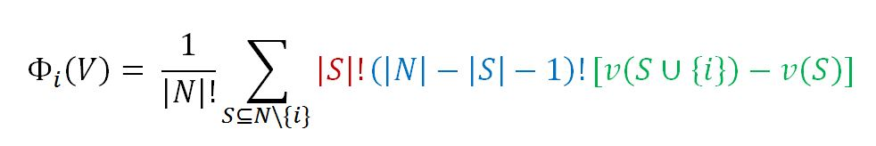
Aufgabe 1b

Slide 6
Aufgabe 1c

Slide 7

Aufgabe 1c
$${\text{Φ}}_{A}^{′}= \frac{1}{2^{\left|N\right|−1}}\sum_{S⊆N\backslash \{i\}}{[v\left(S∪\left\{i\right\}\right)−v\left(S\right)]}$$
$${\text{Φ}}_{A}^{′}= \frac{1}{2^{3}}\left(0+1+1+1+1+1+1+0\right)$$
$$=\frac{3}{4}$$

Slide 8
Aufgabe 1d

Slide 9
Aufgabe 1e
An dem Beispiel aus der zweiten Teilaufgabe lassen sich auch Existenz und Eindeutigkeit des Kerns gut erläutern. Der Kern enthält Auszahlungsvektoren der großen Koalition, bei der Teilkoalitionen keinen größeren Wert als die Summe ihrer Auszahlungen erzielen können.
Zeigen Sie, dass in diesem Spiel keine Auszahlung im Kern existieren kann. Leiten Sie dazu aus den Minimalkoalitionen, die erfolgreich abstimmen können, Anforderungen an den Auszahlungsvektor ab und zeigen Sie, dass diese nicht erfüllbar sind.

Slide 10
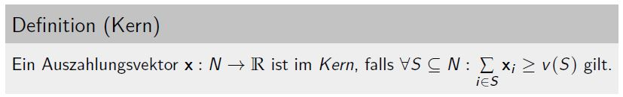
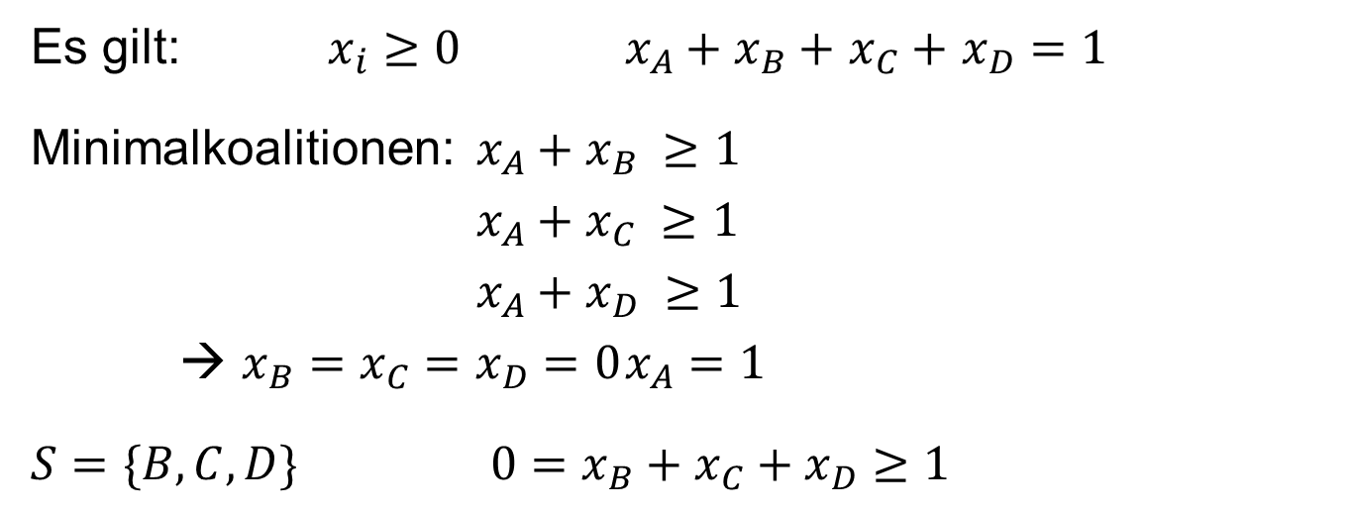
Aufgabe 1e
Es gilt: $x_{i}≥0$ $x_{A}+x_{B}+$ $x_{C}+$ $x_{D}=1$
Minimalkoalitionen: $x_{A}+x_{B} ≥1$
$x_{A}+x_{C} ≥1$
$x_{A}+x_{D} ≥1$
→ $x_{B}=x_{C}=x_{D}=0$ $x_{A}=1$
$S=\{B,C,D\}$ ${0=x}_{B}+x_{C}+x_{D}≥1$

Slide 11
Aufgabe 1f
Zur Betrachtung der Eindeutigkeit verändern Sie nun den Abstimmungsmodus, sodass mindestens 80% der Stimmen nötig sind, um die 100 Millionen zu erhalten. Welche Minimalkoalitionen sind nun vorhanden? Welche Auszahlungsvektoren liegen im Kern? Beachten Sie, dass der Kern – im Gegensatz zu Shapley – keine Fairness berücksichtigt.

Slide 12
Aufgabe 1f
Es gilt: $x_{i}≥0$ $x_{A}+x_{B}+$ $x_{C}+$ $x_{D}=1$
Minimalkoalitionen: $x_{A}+x_{B} ≥1$
$x_{A}+x_{C} ≥1$
$x_{A}+x_{D} ≥1$
→ $x_{B}=x_{C}=x_{D}=0$ $x_{A}=1$
$S=\{B,C,D\}$ ${0=x}_{B}+x_{C}+x_{D}≥1$

